Slide 1
Contraception
Fait par Jean-Gabriel Bolduc

Slide 2
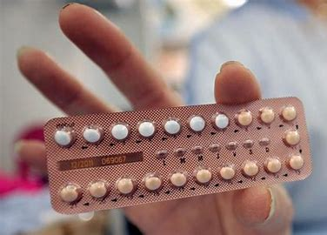
Ques-ce qu’une pilule contraceptive?

Slide 3

Un Comprimé contenant des hormones synthétique

Slide 4
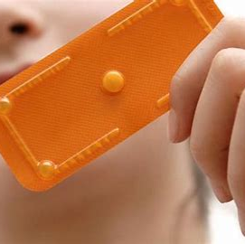
C’est quoi une pilule du lendemain?

Slide 5

Un contraceptif D’urgence

Slide 6

C’est quoi un condom?

Slide 7
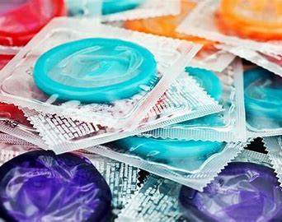
C’est un bout de latex qui empêche le sperme ou autre bactérie de rentrer

Slide 8
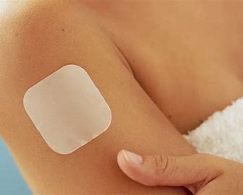
C’est quoi un timbre contraceptif?

Slide 9
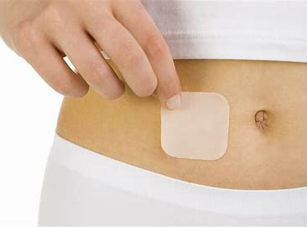
Un timbre carré appliqué 1x par semaines

Slide 10
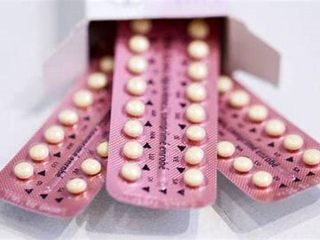
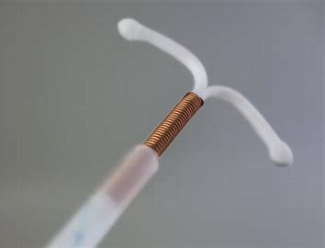
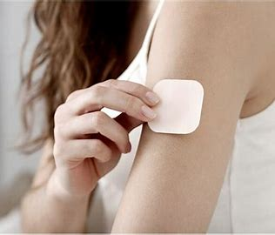
Lequel est un stérilet?

Slide 11
Stérilet

Slide 12

En quoi consiste la vasectomie?

Slide 13

C’est le sectionnement du canal déférent de l’homme

Slide 14
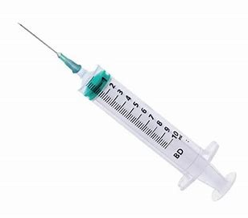
C’est quoi un contraceptif injectable?

Slide 15

C’est des hormones mais qui sont injectables.

Slide 16
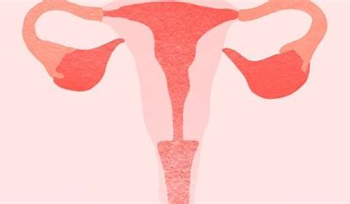
C’est quoi la ligature des trompes?

Slide 17
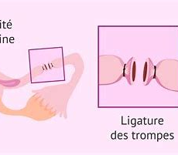
Cela consiste à bloquer les trompes.

